Slide 1


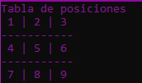

Juego tres en raya
Juego tres en raya
Integrantes:
-Carpio Peña, Josue -Leon Zarate, Ariana -Nuñez Paucar, Jorge -Rodriguez Pinto, Anthony
Docente: DSc. Manuel Eduardo Loaiza Fernández Departamento de de ciencia de la computación
Universidad católica San Pablo
Semestre 2021-II
Arequipa-Perú

Slide 2

PASOS
PASOS
Declarar variables
Datos del jugador
Actualizar el tablero
1
2
3
4
5
6
Crear tablero
Crear bucles para las posiciones
Comprobar si alguien gana

Slide 3


Llamar a las bibliotecas
Llamar a las bibliotecas

Slide 4
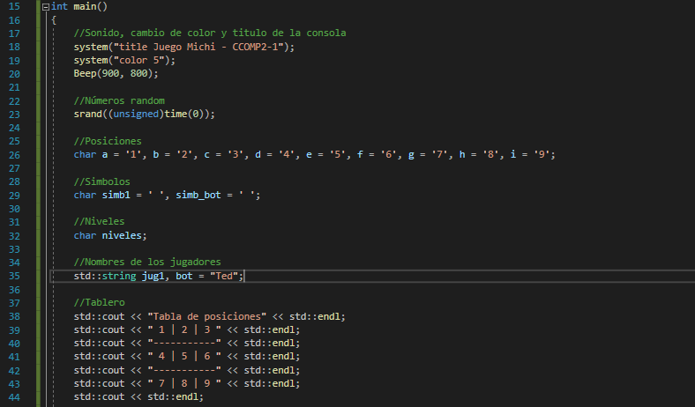
TABLERO
Función inicial
Variables
Tablero
Función inicial
Variables

Slide 5

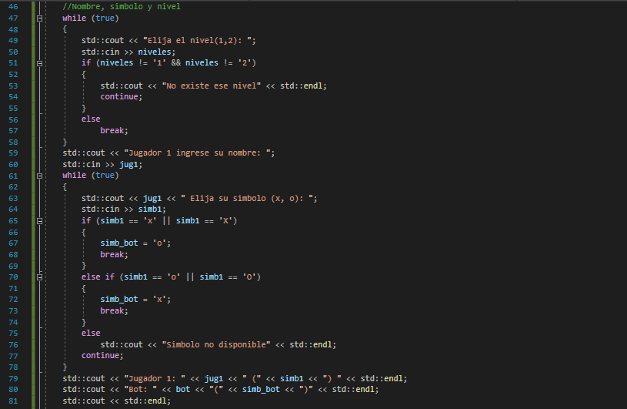
INGRESO DE DATOS
INGRESO DE DATOS

Slide 6

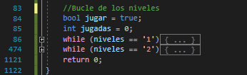
BUCLes por nivel
Bucles por nivel

Slide 7

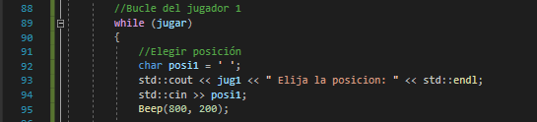
Bucle del jugador
Bucle del jugador

Slide 8

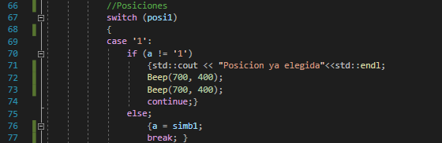


Slide 9

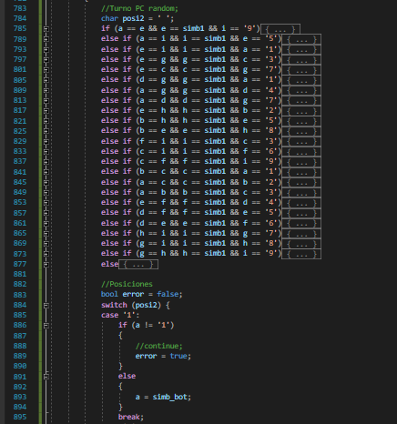
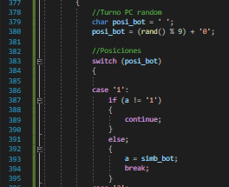
BUCLE DEL BOT
BUCLE DEL BOT
NIVEL 1
NIVEL 1
NIVEL 2
NIVEL 2

Slide 10
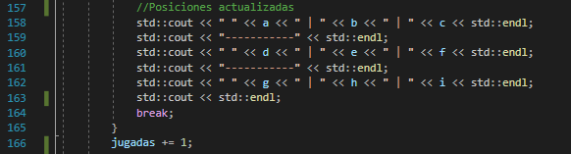
TABLERO ACTUALIZADO
TABLERO ACTUALIZADO

Slide 11
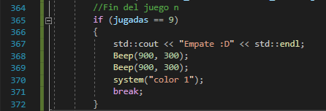
COMPROBAR el empate
COMPROBAR el empate

Slide 12
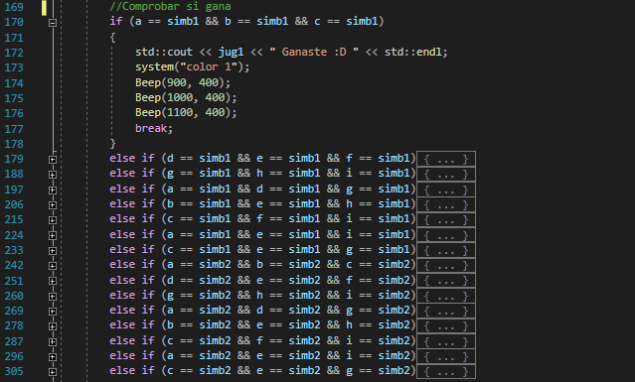
COMPROBAR SI ALGUIEN GANÓ
COMPROBAR SI ALGUIEN GANO

Slide 13
LINK DE GITHUB
LINK DE GITHUB
https://github.com/Anthony-Rodriguez18/TRES_EN_RAYA_VER_J1VSJ2_/blob/main/michi2.cpp

Slide 14





GRACIAS

